Slide 1
PERCORSO IN CONTINUITA’
NATALE… INSIEME
La scuola dell’infanzia “Garibaldi” ha condiviso nel mese di dicembre con la classe VD della scuola primaria di “S. Caterina” un percorso in Continuità attraverso:
1) Un laboratorio di manualità svoltosi nella Scuola Primaria, nei giorni 5 e 6 durante il quale i bambini del “Garibaldi” sono stati aiutati dagli alunni della primaria a realizzare l’omino di pan di zenzero tramite la manipolazione della pasta di sale;
2)Un coro per gli auguri di Natale svoltosi a piazza S. Domenico il 21, anticipato da incontri di preparazione per l’acquisizione collettiva dei brani, nella scuola dell’infanzia.

Slide 2
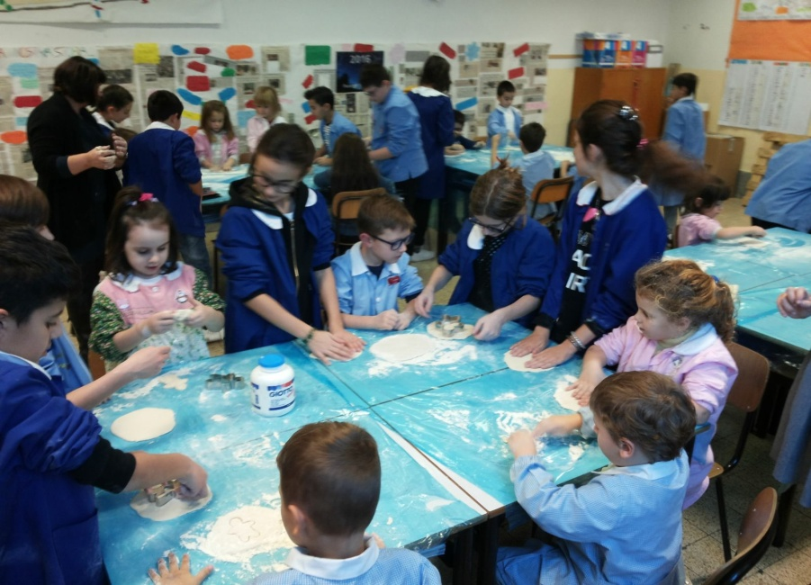
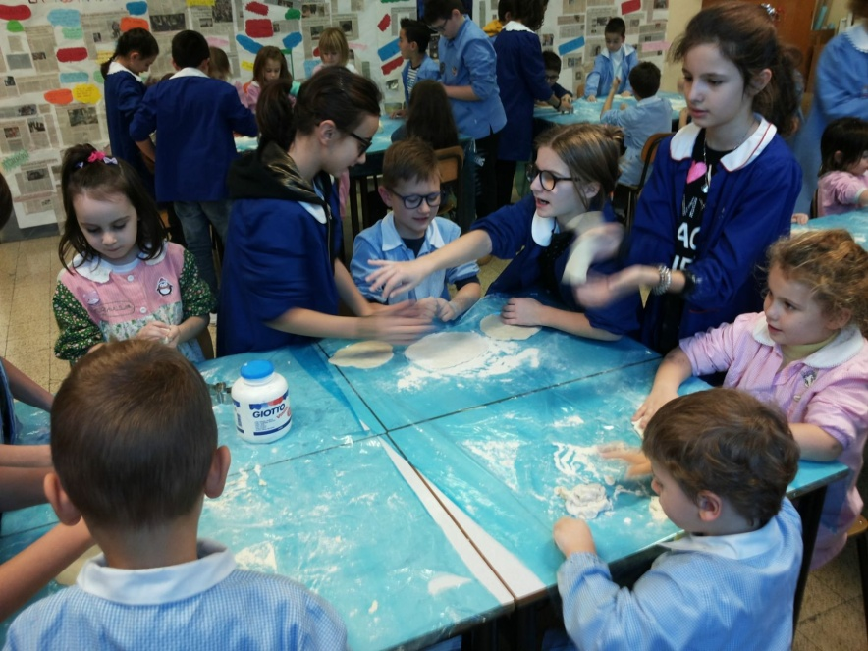
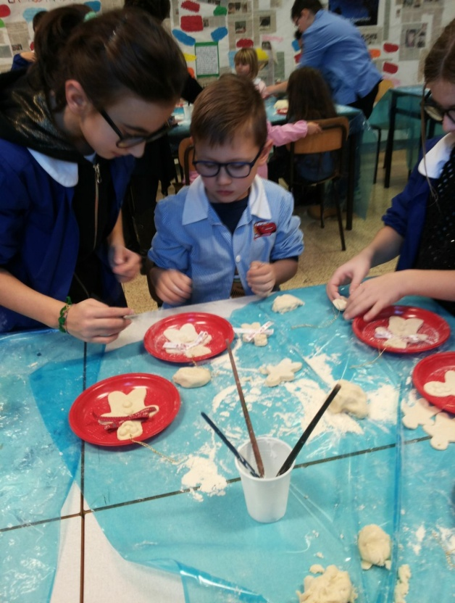
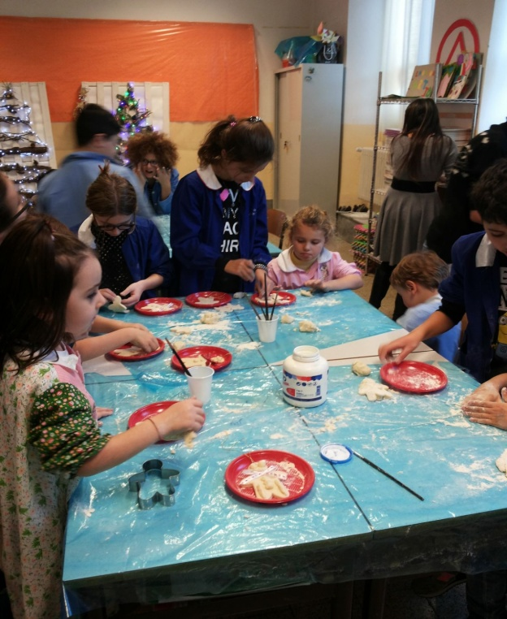

Slide 3
